Slide 1

GIÁO TRÌNH ĐÀO TẠO SẢN PHẨM GỐC BITUM

Slide 2
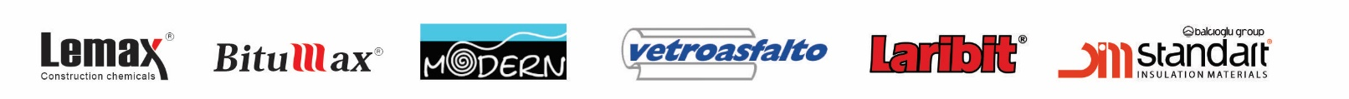
I. ĐỊNH NGHĨA
Bitum là gì?
  - Bitum, hay còn gọi là nhựa đường, là một chất lỏng hoặc bán rắn màu đen, nhớt và rất dính. Bitum chủ yếu được sản xuất từ quá trình chưng cất dầu mỏ, mặc dù nó cũng có thể xuất hiện tự nhiên dưới dạng nhựa đường tự nhiên. Đây là một trong những sản phẩm cuối cùng của quá trình chế biến dầu thô.
  - Bitum chứa một hỗn hợp phức tạp của các hydrocacbon, cũng như một số lượng nhỏ các hợp chất chứa oxy, lưu huỳnh, và nitơ. Nó không tan trong nước nhưng tan trong các dung môi hữu cơ như benzen và toluene.

Slide 3
I. ĐỊNH NGHĨA
2. Màng Bitum là gì?
Màng Bitum là một loại vật liệu xây dựng được sử dụng phổ biến trong việc chống thấm và bảo vệ các bề mặt khỏi sự xâm nhập của nước. Màng này được làm từ bitum (nhựa đường), một chất lỏng nhớt đen được sản xuất từ dầu mỏ.
- Có hai loại màng bitum chính:
  + Màng Bitum khò nóng: Được sản xuất từ bitum kết hợp với các lớp vật liệu như polyester hoặc sợi thủy tinh, sau đó được phủ lớp màng bitum. Khi thi công, màng bitum khò nóng được làm nóng chảy bằng đèn khò (khò gas) và dán lên bề mặt cần chống thấm. Loại màng này có độ bền cao và khả năng chống thấm tốt, thích hợp cho các khu vực có khí hậu khắc nghiệt.
  + Màng Bitum tự dính: Loại màng này cũng được làm từ bitum kết hợp với các lớp vật liệu như polyester nhưng có một lớp keo tự dính bên dưới. Khi thi công, chỉ cần bóc lớp giấy bảo vệ và dán trực tiếp lên bề mặt cần chống thấm. Màng bitum tự dính dễ thi công và không cần sử dụng đèn khò, phù hợp cho các công trình nhỏ hoặc các khu vực khó tiếp cận.

Slide 4

ỨNG DỤNG CHỐNG THẤM CHO CÁC HẠNG MỤC
HẠNG MỤC | GỐC XI MĂNG | GỐC BITUM | GỐC ACRYLIC | GỐC POLYURETHANE | GỐC POLYUREA
MÁI
TƯỜNG ĐỨNG
KHU ẨM ƯỚT, WC
BỂ
TẦNG HẦM

Slide 5
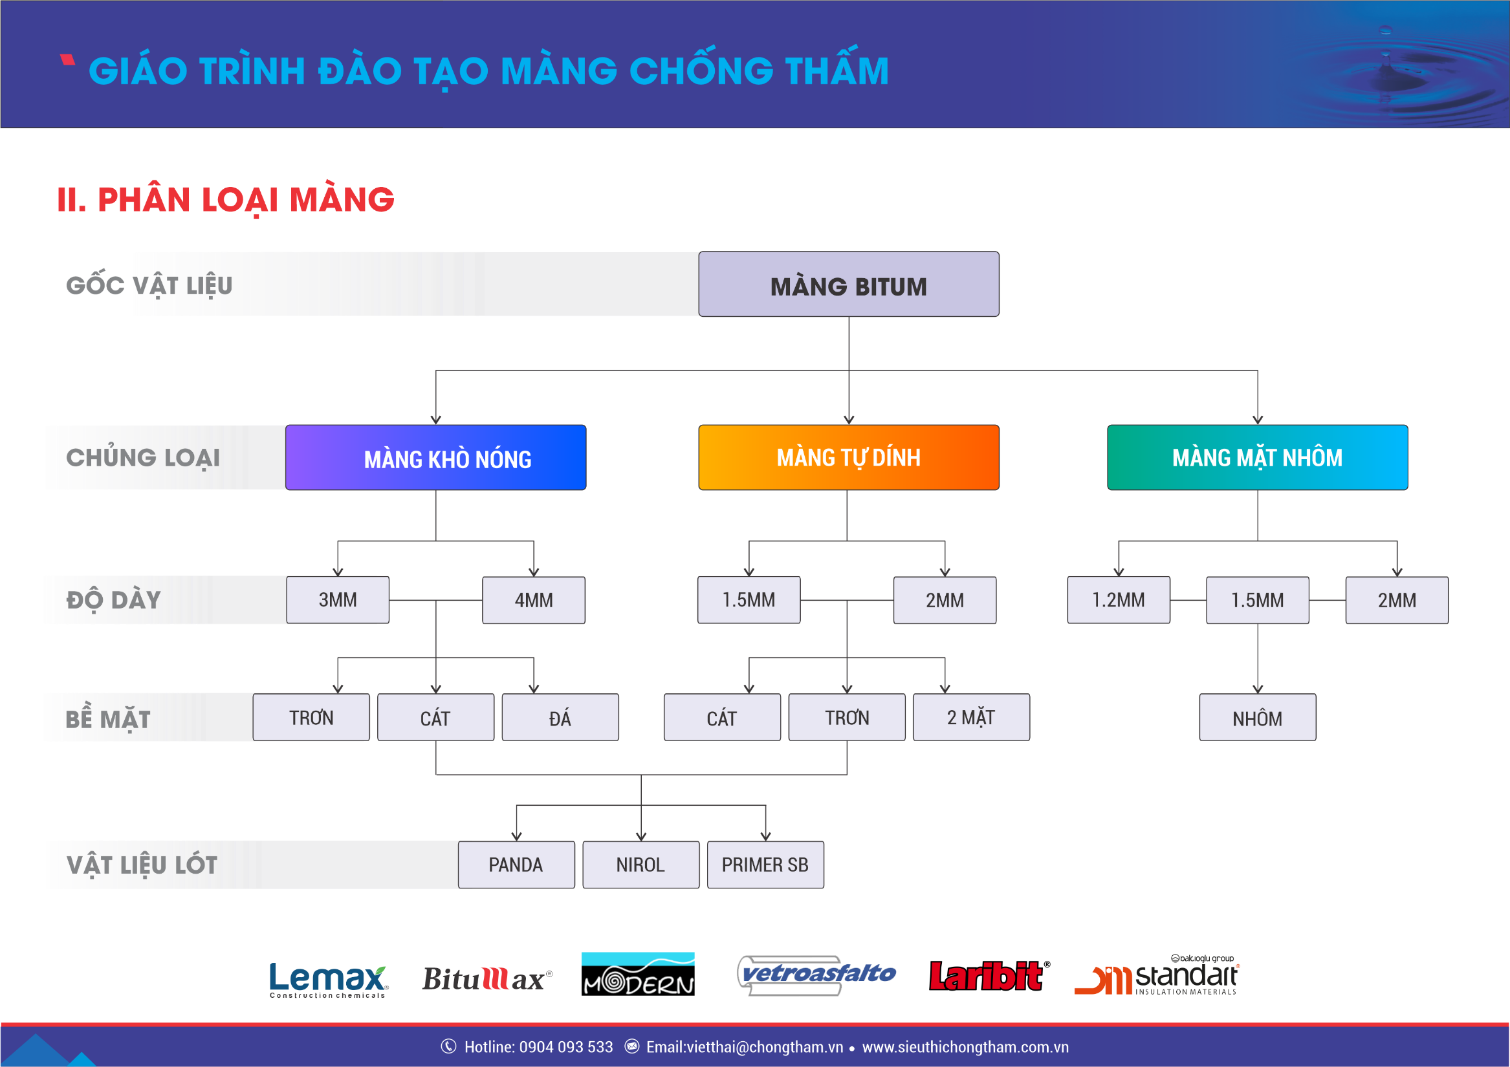

Slide 6
Màng khò nóng
Màng khò nóng
Chủng loại
3MM
4MM
Bề mặt
Trơn
Cát
Đá
Vật liệu lót
Panda Primer
Nirol - W
Lemax Pr SB

Slide 7
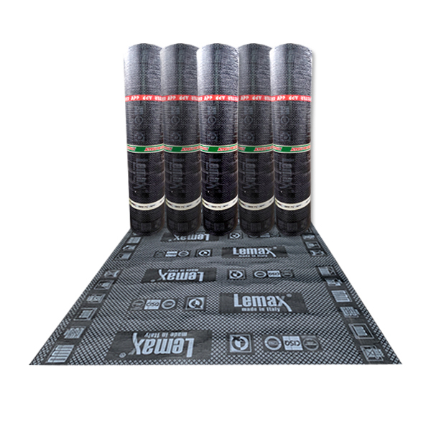
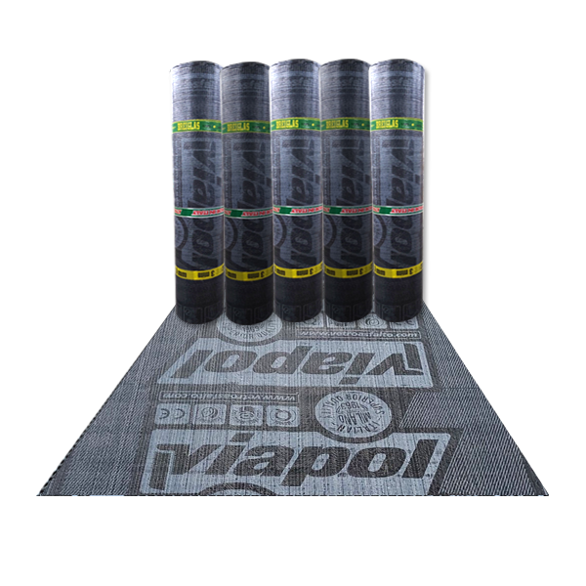
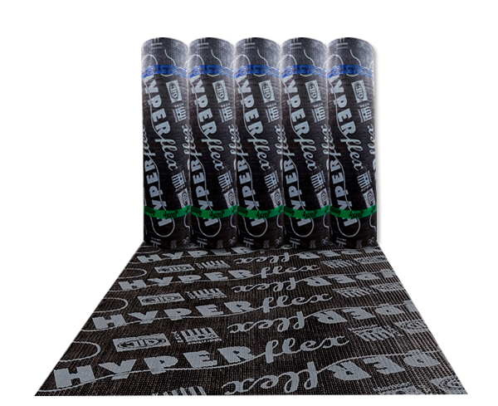
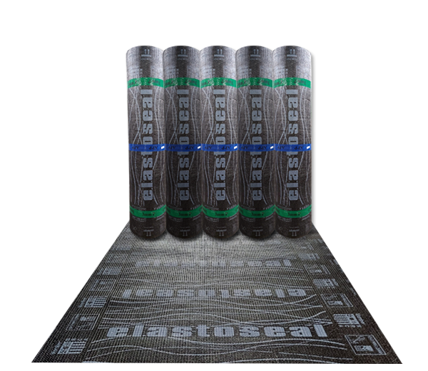
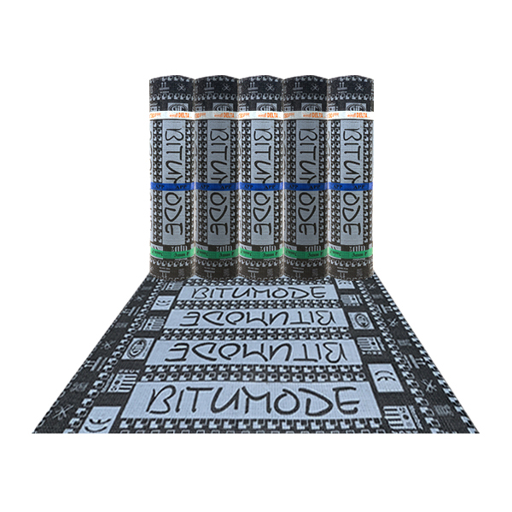
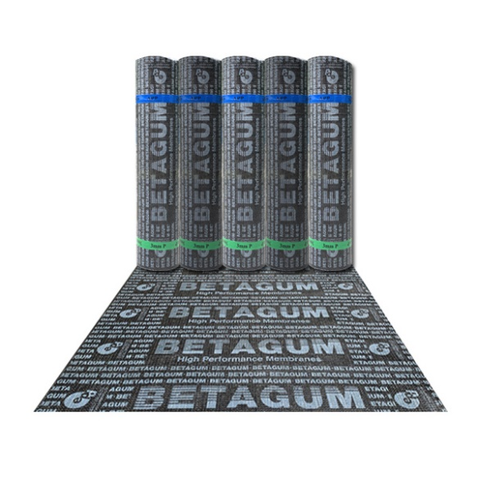
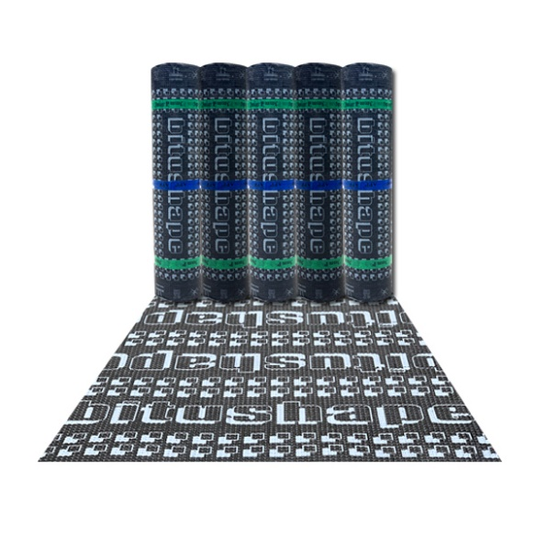
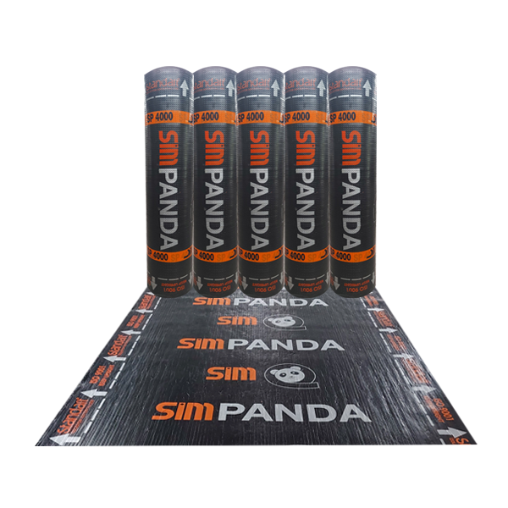
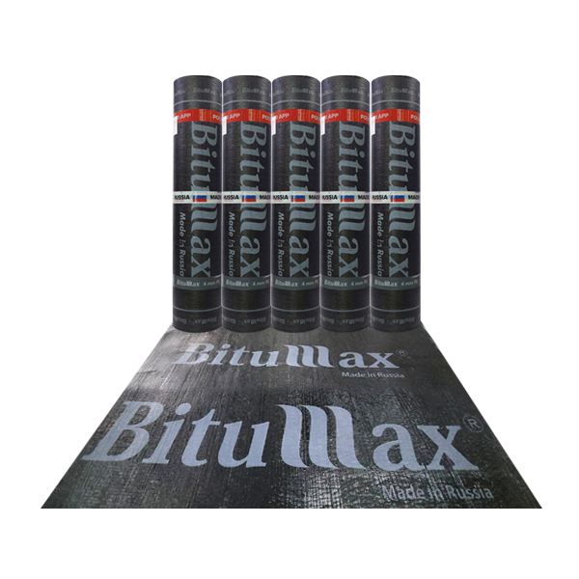
Hệ thống màng khò nóng
Lemax
Breiglas
Hyperflex
Elastoseal
Bitumode
ITALY
AI CẬP
Betagum
Bitushape
Panda
Bitumax
AI CẬP
THỔ NHĨ KỲ
NGA

Slide 8
Màng khò nóng
KHÁI NIỆM
Màng khò nóng là một loại vật liệu chống thấm sử dụng bitum hoặc nhựa đường được gia cố bằng sợi polyester hoặc sợi thủy tinh để tăng cường độ bền và khả năng chống kéo dãn. Nó được thi công bằng cách sử dụng nhiệt (thường là đèn khò) để làm nóng chảy và dính kết màng vào bề mặt cần chống thấm. đảm bảo
ỨNG DỤNG
Hiệu quả trong việc ngăn nước xâm nhập, đặc biệt phù hợp cho các khu vực chịu tác động mạnh của nước như mái nhà, tầng hầm, bể nước, hay cầu đường.

Slide 9
Màng khò nóng
ƯU ĐIỂM
Hiệu quả chống thấm cao: Bảo vệ tốt các bề mặt khỏi sự xâm nhập của nước.
Độ bền cao: Chịu được tác động của môi trường và thời tiết khắc nghiệt.
Thi công linh hoạt: Có thể áp dụng trên nhiều loại bề mặt và hình dáng khác nhau.
NHƯỢC ĐIỂM
Yêu cầu kỹ thuật thi công cao: Cần kỹ thuật viên có kinh nghiệm và dụng cụ chuyên dụng.
Chi phí thi công: Có thể cao hơn so với một số phương pháp chống thấm khác.

Slide 10
MÀNG CHỐNG THẤM TỰ DÍNH
SẢN PHẨM
MÀNG TỰ DÍNH
ĐỘ DÀY
1.5mm
2.0mm
CHỦNG LOẠI
PE
CÁT
HAI MẶT
ĐÓNG GÓI
15m/ cuộn
20m/ cuộn

Slide 11
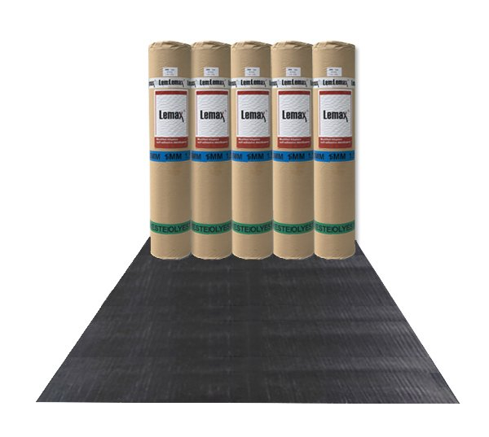

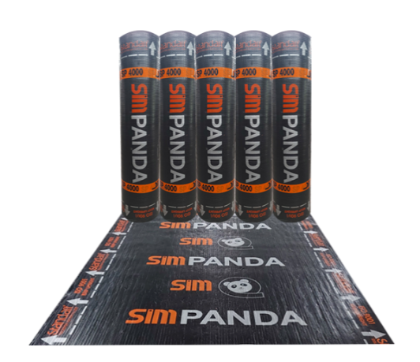
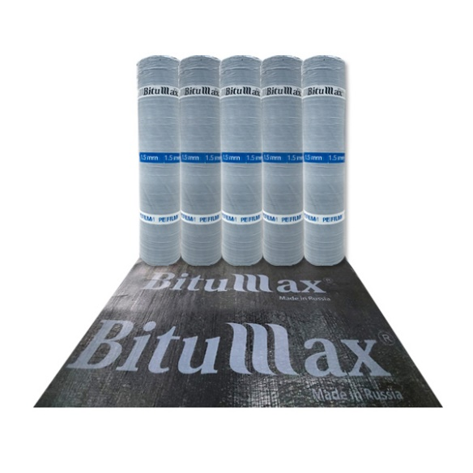
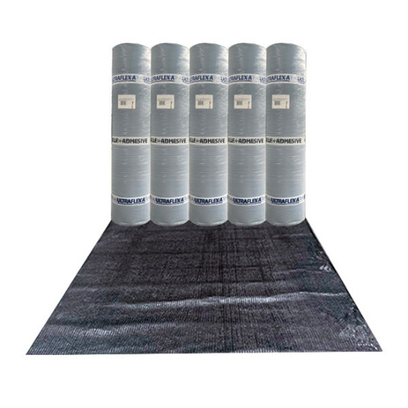
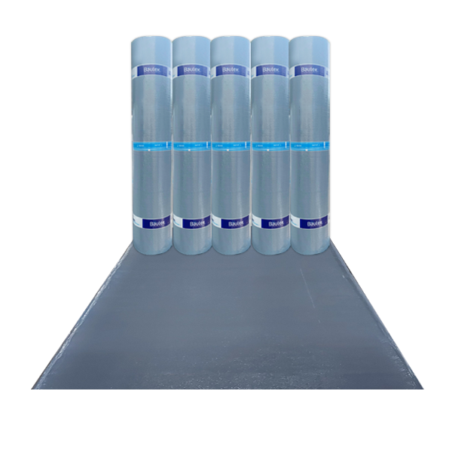
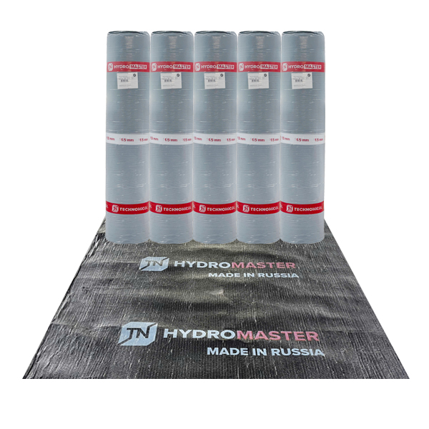
Hệ thống màng tự dính
Lemax
Penguen
Panda
ĐÀI LOAN
THỔ NHĨ KỲ
Bitumax
Ultraflex
Bautek
Hydromaster
NGA

Slide 12
Màng tự dính
KHÁI NIỆM
Màng chống thấm tự dính là một loại vật liệu xây dựng được sử dụng để ngăn nước thấm vào bên trong các cấu trúc như nền móng, mái nhà, tường và các khu vực ẩm ướt khác. Đặc điểm nổi bật của màng chống thấm tự dính là mặt dưới của màng có lớp keo dính, cho phép nó dính chặt vào bề mặt cần chống thấm mà không cần sử dụng các loại keo hoặc chất kết dính phụ trợ.

Slide 13
CẤU TẠO
Được cấu tạo bởi các tầng màng SBS có độ dính dày đặc giữa các chất cao su có độ đàn hồi cao kết hơp với cát và nhựa đường
Màng Bitum biến tính tự dính SBS được gia cường Polyester
ỨNG DỤNG
Chống thấm cho mái
Chống thấm tường
Chống thấm tầng hầm, nền móng
Chống thấm khu ẩm ướt nhà vệ sinh

Slide 14
Màng tự dính
ƯU ĐIỂM
Dễ thi công: Vì có lớp keo dính sẵn, quá trình thi công trở nên đơn giản và nhanh chóng hơn.
Độ bền cao: Màng chống thấm tự dính thường có khả năng chống lại tác động của tia UV, hóa chất và điều kiện thời tiết khắc nghiệt
Khả năng co giãn tốt: Giúp màng có thể chịu được sự co giãn của bề mặt nền do sự biến đổi nhiệt độ và môi trường.
Khả năng chống thấm hiệu quả: Tạo ra một lớp chắn ngăn nước thấm vào bên trong cấu trúc xây dựng
NHƯỢC ĐIỂM
Chi phí thi công: chi phí vật tư cao.
Mối nối giữa các tấm màng vẫn là vấn đề cần xử lý

Slide 15
SO SÁNH MÀNG TỰ DÍNH
THÔNG SỐ | ĐVT | MÀNG TD LEMAX | MÀNG TD BITUMAX | MÀNG TD BAUTEK | MÀNG TD PANDA
Độ bền kéo L/T (Dọc/ngang) | N/5cm | 500/300 | 400±100/300±100 | 500±25%/350±25% | 500/300
Độ giãn dài khi đứt L/T | % | 20/20 | 35±20/45±20 | 45±20/50±20 | 30/30
Kháng xé L/T | N | 140/140 | ≥100/≥100 | 100±30%/150±30% | 130±50%
Chống cháy ở nhiệt độ cao | °C | 100 | ≥90 | 100 | 110
Khả năng linh hoạt lạnh | °C | -15 | ≤-20 | -15 | < -20

Slide 16
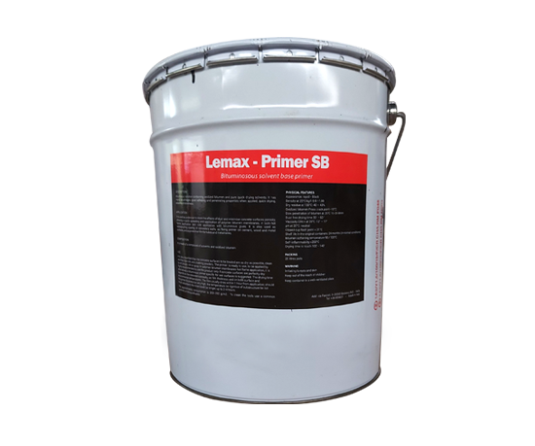
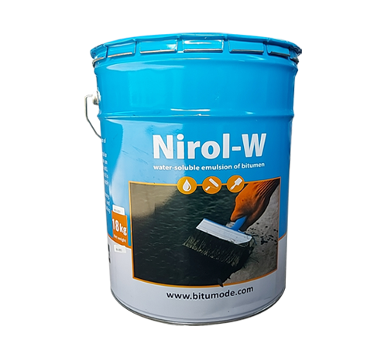
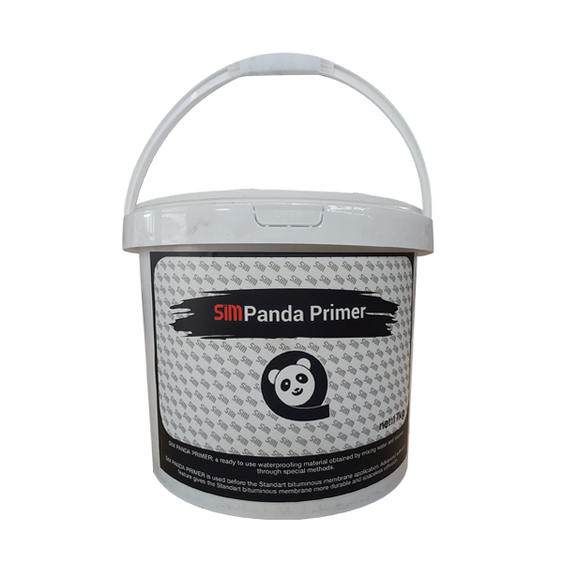
PRIMER QUÉT LÓT
PRIMER
GỐC
DUNG MÔI
NƯỚC
SẢN PHẨM
LEMAX PRIMER SB
NIROL-W
PANDA PRIMER
ĐÓNG GÓI
20LIT/THÙNG
18KG/THÙNG
17KG/THÙNG

Slide 17
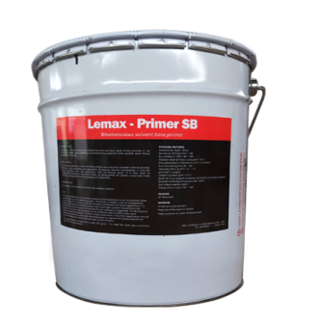

ĐẶC ĐIỂM, TÍNH NĂNG
MÔ TẢ | LEMAX PRIMER SB | NIROL -W | PANDA PRIMER
Khái niệm | LEMAX PRIMER SB là dung dịch Bitum; chứa bitum oxi hóa và dung môi. Ưu điểm bám dính và thẩm thấu tốt | NIROL-W là nhũ tương bitum hòa tan trong nước, ổn định nhựa và khoáng chất. | PANDA PRIMER là nhũ tương Bitum nước
Công dụng | Lớp lót chống thấm Lớp bảo vệ bê tông Làm sạch bề mặt, ngăn bụi bẩn | Lớp lót chống thấm Làm sạch bề mặt, ngăn bụi bẩn | Lớp lót chống thấm Làm sạch bề mặt, ngăn bụi bẩn
Hình ảnh
Đóng gói: 20 lít/ thùng
Đóng gói: 18kg/ thùng
Đóng gói: 17kg/ thùng

Slide 18
HƯỚNG DẪN THI CÔNG MÀNG KHÒ NÓNG
Chuẩn bị bề mặt
Bề mặt phải được làm sạch các tạp chất như: cát , bụi, đất đá , dầu mỡ. Tất cả các bề mặt lồi lõm, khuyết tật, kết cấu không đặc chắc, bê tông kém chất lượng cần phải được loại bỏ và tram vá sửa chữa bằng vữa xi măng trộn Revinex®
Thi công lớp lót
Sử dụng vật liệu Lemax Primer SB định mức định mức 0,25 kg/m² để phủ lên bề mặt nhẵn và khô bằng chổi quét, con lăn hoặc máy phun. Chỉ cho phép dán màng chống thấm khi lớp vật liệu lót đã khô khoảng 1 giờ. Độ nhớt của vật liệu thấp nên dễ dàng lấp đầy các lỗ rỗ hổng bề mặt bê tông giúp kết dính giữa màng và bề mặt bê tông tốt hơn. Ngoài ra, lớp vật liệu lót cũng hoạt động như một chất kết dính bụi tích lũy trên bề mặt bê tông còn sót lại sau khi đã làm sạch.

Slide 19
HƯỚNG DẪN THI CÔNG MÀNG KHÒ NÓNG
Khò nóng
- Màng chống thấm được dán bằng cách sử dụng đèn khò gas. Nên sử dụng mỏ hàn cầm tay vì nó dễ dàng sử dụng hơn. Nếu sử dụng máy khó nhiều đầu, cần phải cẩn thận để đảm bảo rang nhiệt độ khò đồng nhất và tránh gây ra tình trạng quá nóng cho màng chống thấm. Bắt đàu khò từ lớp polyethylene của những phần đã được trải cuộn ra của cuộn màng. Phương pháp khò thích hợp là để ngọc lửa khò có dạng chữ L theo tỷ lệ khoảng 75% nhiệt độ cho phần diện tích cuộn màng và 25% cho diện tích phần kết cấu, bao gồm cả diện tính màng xung quanh đã được dán trước đó. Khò kỹ phần dưới của màng đền khi bề mặt bitum có độ bóng và bắt đầu chảy mềm. Trải cuộn màng đều về phía trước và dán chặt bằng cách dung ống hoặc con lăn để đảm bảo bám dính tốt với bề mặt kết cấu. Nên di chuyển ngọn lửa khò từ mép này sang mép bên kia và hất lên cạnh và từ từ trải màng và dán với bề mặt. Chú ý tránh dịch chuyển cuộn màng khi dán. Khi một đầu đã được dán hoàn tất, trải đầu đối diện chưa được dán, thực hiện chúng theo cách tương tự.
- Khi cuộn kế tiếp được dán, việc khò được áp dựng cho cả hai cuộn và các tấm kế tiếp được gối lên tấm trước đó. Hãy đảm bảo rằng toàn bộ cuộn được làm nóng đều không chỉ với phần diện tích chồng lên nhau cùng với phần mở rộng xung quanh phần nối.

Slide 20
HƯỚNG DẪN THI CÔNG MÀNG KHÒ NÓNG
Hàn kín
Khò cả hai phần gối chồng lên nhau và sử dụng bay miết để tạo sự liên kết tốt nhất. Nhiệt độ khò được xác nhận là đủ khi bitum tan chảy đều kể cả ở phần mép cạnh của màng đã được thi công. Hợp chất dư thừa nên được ép và làm phẳng vào các vị trí nối bằng cách sử dụng bay nóng. Tại cái vị trí chưa bám dính phải được nâng lên và khò lại. Không được bịt kín các vị trí trên bằng cách khò lên bề mặt phía trên màng.
Chồng mép
Bắt đầu dán màng chống thấm lên nhóm và sử dụng rãnh thấp nhất, vì dòng nước sẽ chảy qua hoặc song song với các rãnh đó nhưng không chảy ngược lại. Phần dư tại các tấm màng sẽ được sử dụng để lắp đăth các tấm chồng lên nhau theo thứ tự, tấm sau sẽ gối lên tấm trước đó. Bắt đầu thi công màng chống thấm bằng cách trải cuộn màng chống thấm và căn chỉnh theo các đường nối cạnh.
Tháo nửa cuộn và đứng bên phần cuộn đã được trải ra để ngăn cuộn di chuyển. Phần chồng mí tối thiểu ở cạnh tấm là 70 mm -100 mm.

Slide 21
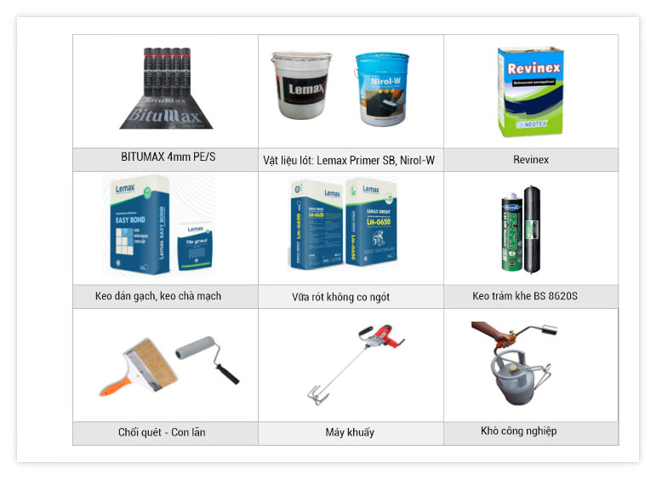
HƯỚNG DẪN THI CÔNG MÀNG KHÒ NÓNG
Hình ảnh sản phẩm và dụng cụ thi công

Slide 22
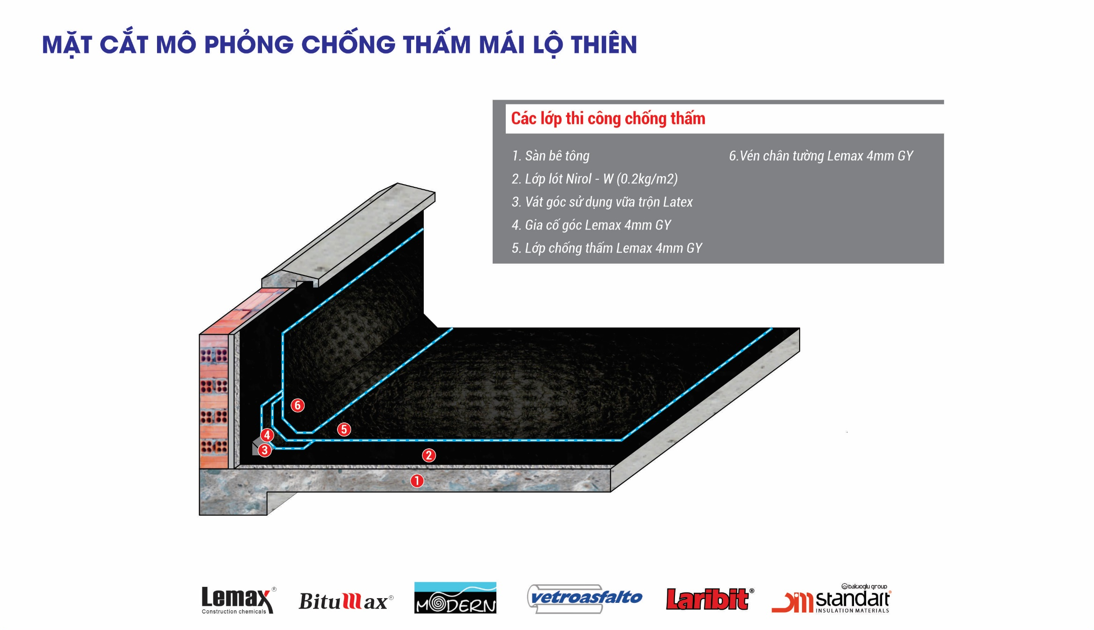

Slide 23
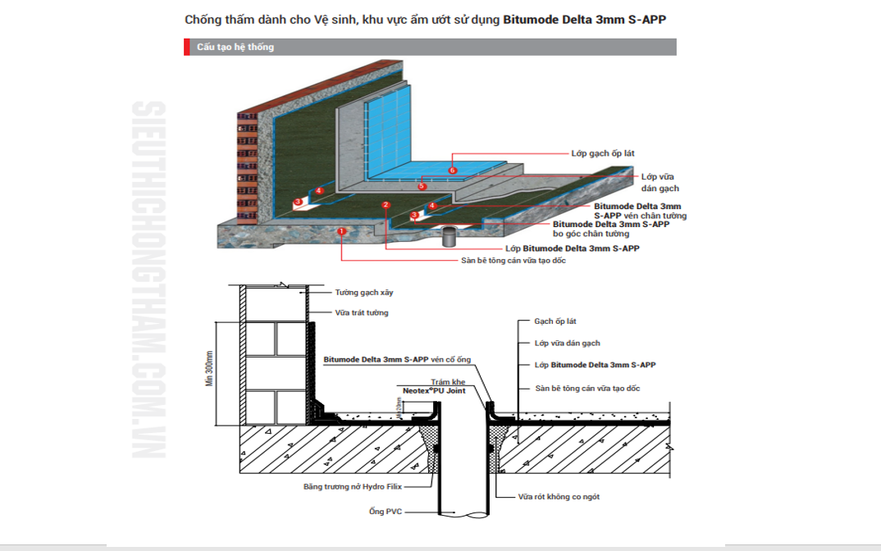

Slide 24
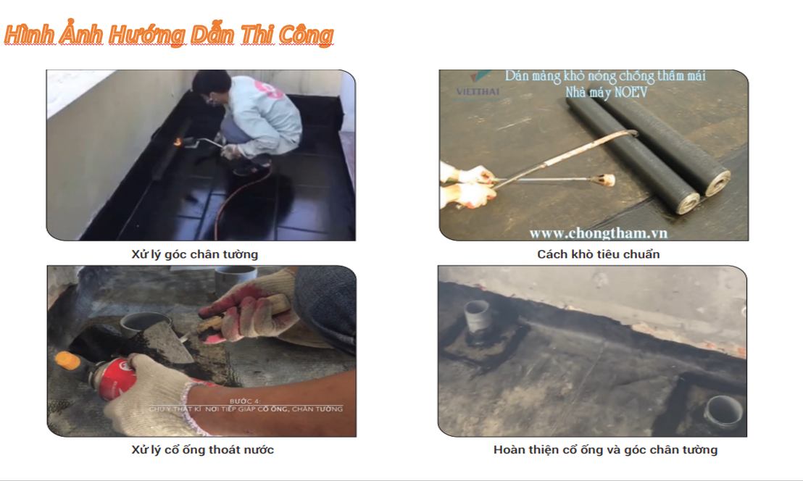

Slide 25
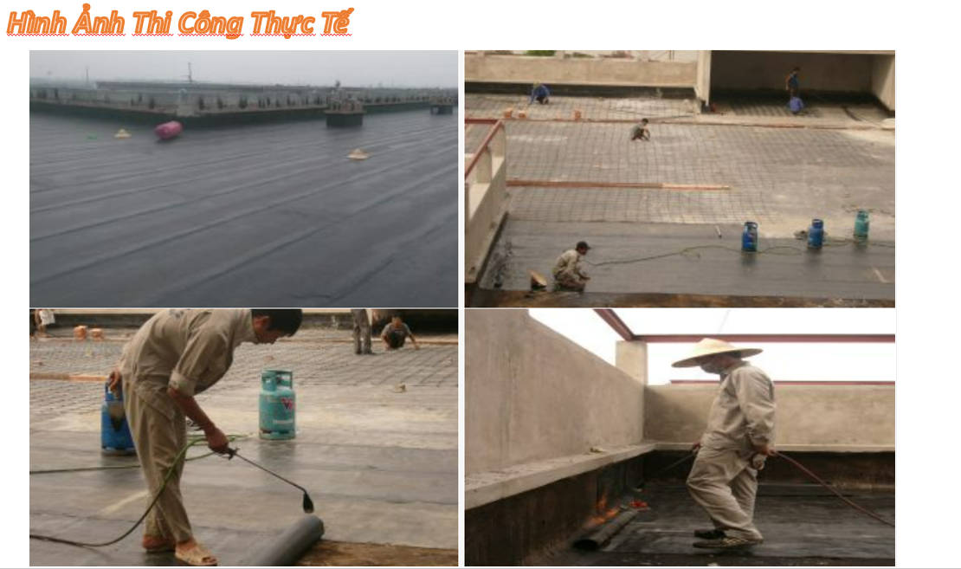

Slide 26
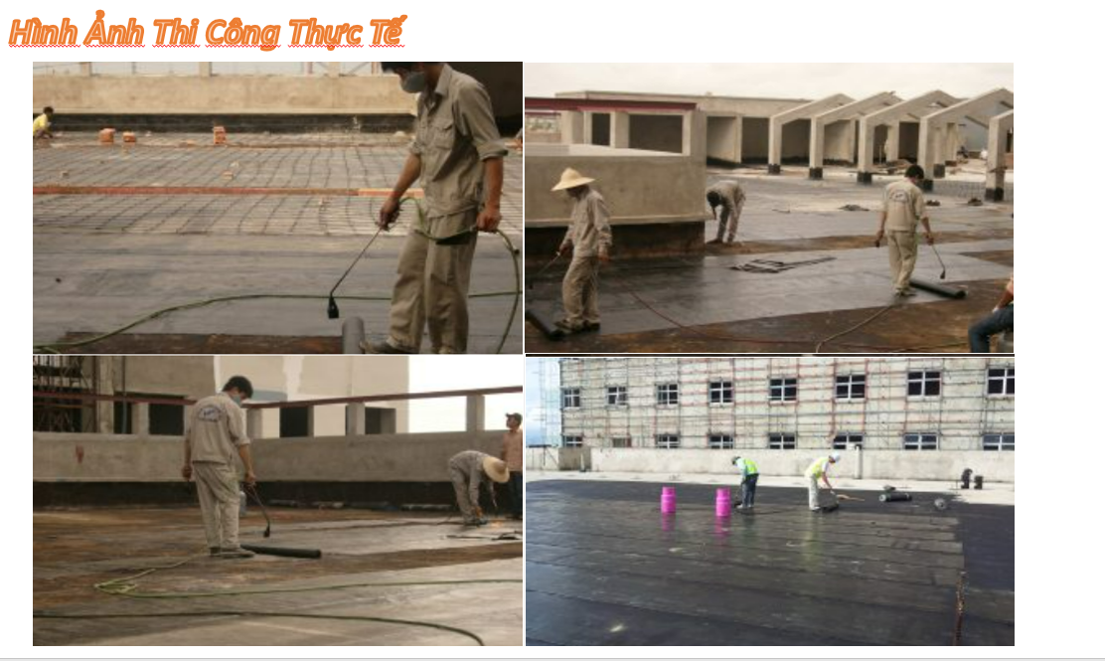

Slide 27
HƯỚNG DẪN THI CÔNG MÀNG TỰ DÍNH
Chuẩn bị bề mặt
Bề mặt phải được làm sạch các tạp chất như: cát , bụi, đất đá , dầu mỡ. Tất cả các bề mặt lồi lõm, khuyết tật, kết cấu không đặc chắc, bê tông kém chất lượng cần phải được loại bỏ và tram vá sửa chữa bằng vữa xi măng trộn Revinex®
Thi công lớp lót
Sử dụng vật liệu Lemax Primer SB định mức định mức 0,25 kg/m² để phủ lên bề mặt nhẵn và khô bằng chổi quét, con lăn hoặc máy phun. Chỉ cho phép dán màng chống thấm khi lớp vật liệu lót đã khô khoảng 1 giờ. Độ nhớt của vật liệu thấp nên dễ dàng lấp đầy các lỗ rỗ hổng bề mặt bê tông giúp kết dính giữa màng và bề mặt bê tông tốt hơn. Ngoài ra, lớp vật liệu lót cũng hoạt động như một chất kết dính bụi tích lũy trên bề mặt bê tông còn sót lại sau khi đã làm sạch.
Chồng mép
Bắt đầu dán màng chống thấm từ các điểm hoặc rãnh thấp nhất, vì dòng nước sẽ chảy qua hoặc song song với các rãnh đó nhưng khong chảy ngược lại. Phần dư tại các tấm màng sẽ được sử dụng để lắp đặt các tấm chồng lên nhau theo thứ tự, tấm sau gối lên tấm trước. Bắt đầu thi công màng chống thấm bằng cách trải cuộn màng chống thấm và căn chỉnh theo các đường nối cạnh.
Tháo nửa cuộn và đứng bên cạnh phần cuộn đã được trải để ngăn cuộn di chuyển. Phần chống mí tối thiểu ở cạnh tấm là 70 mm và cuối tấm là 100 mm.

Slide 28
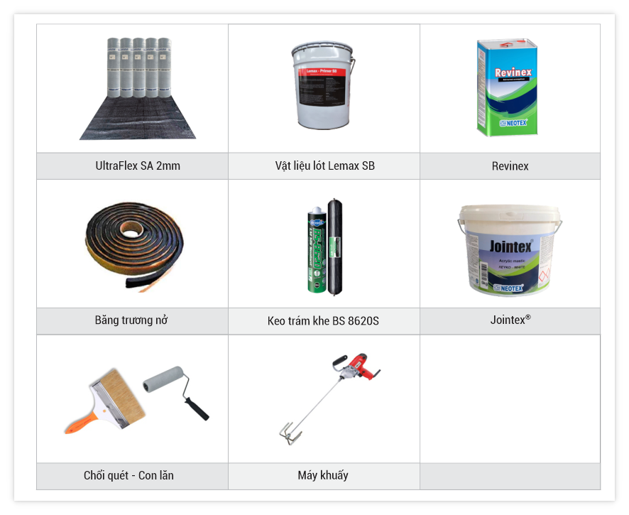
Hình ảnh sản phẩm và dụng cụ thi công

Slide 29
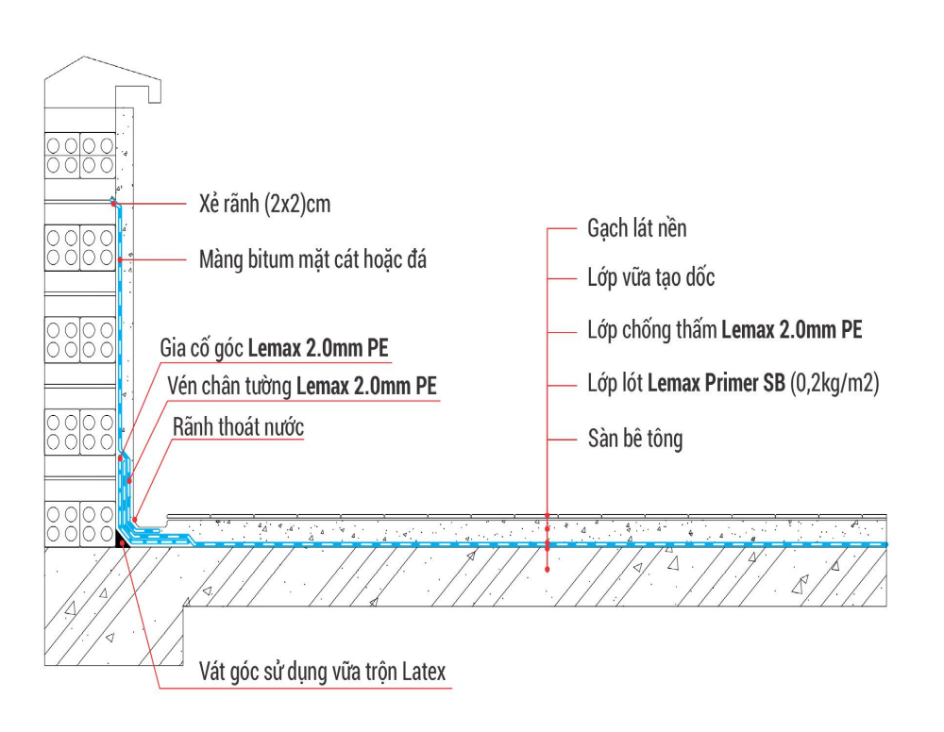
QUY TRÌNH THI CÔNG

Slide 30
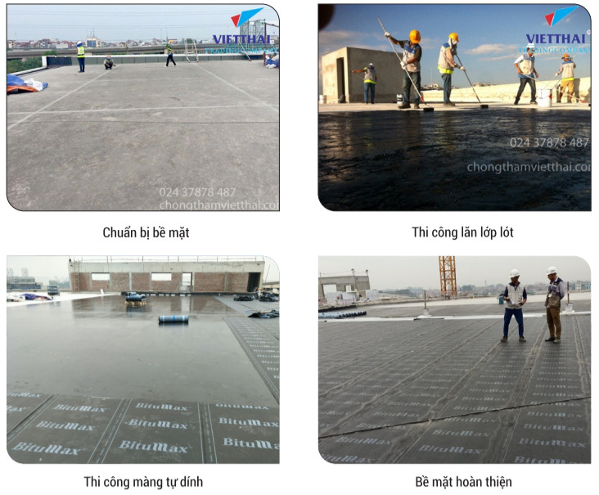
CÁC BƯỚC THI CÔNG

Slide 31
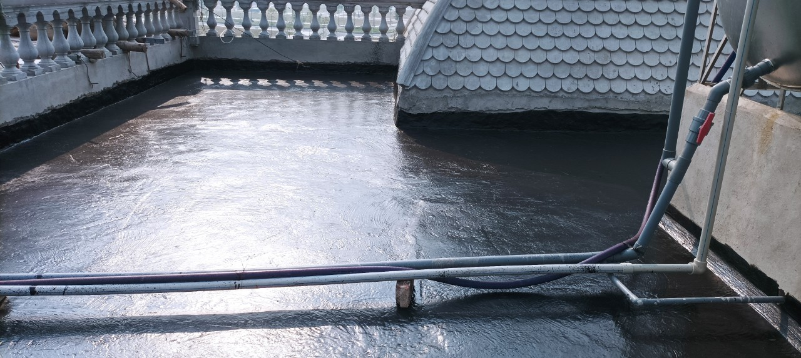
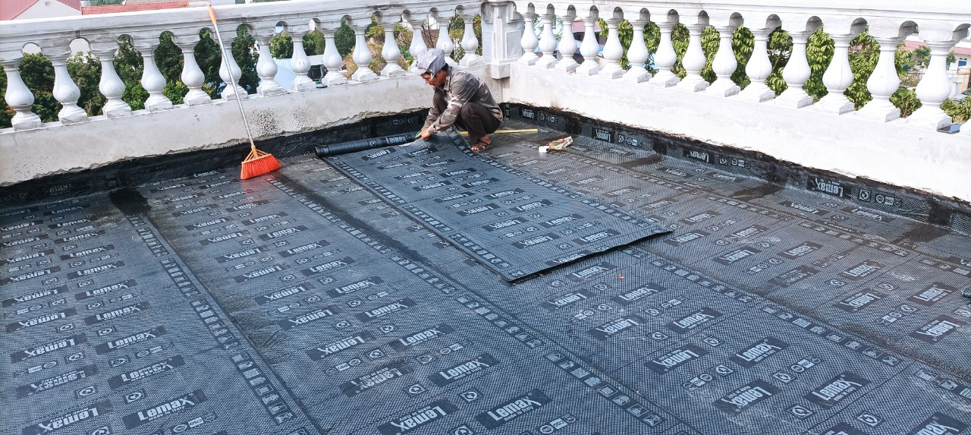
HÌNH ẢNH THI CÔNG

Slide 32
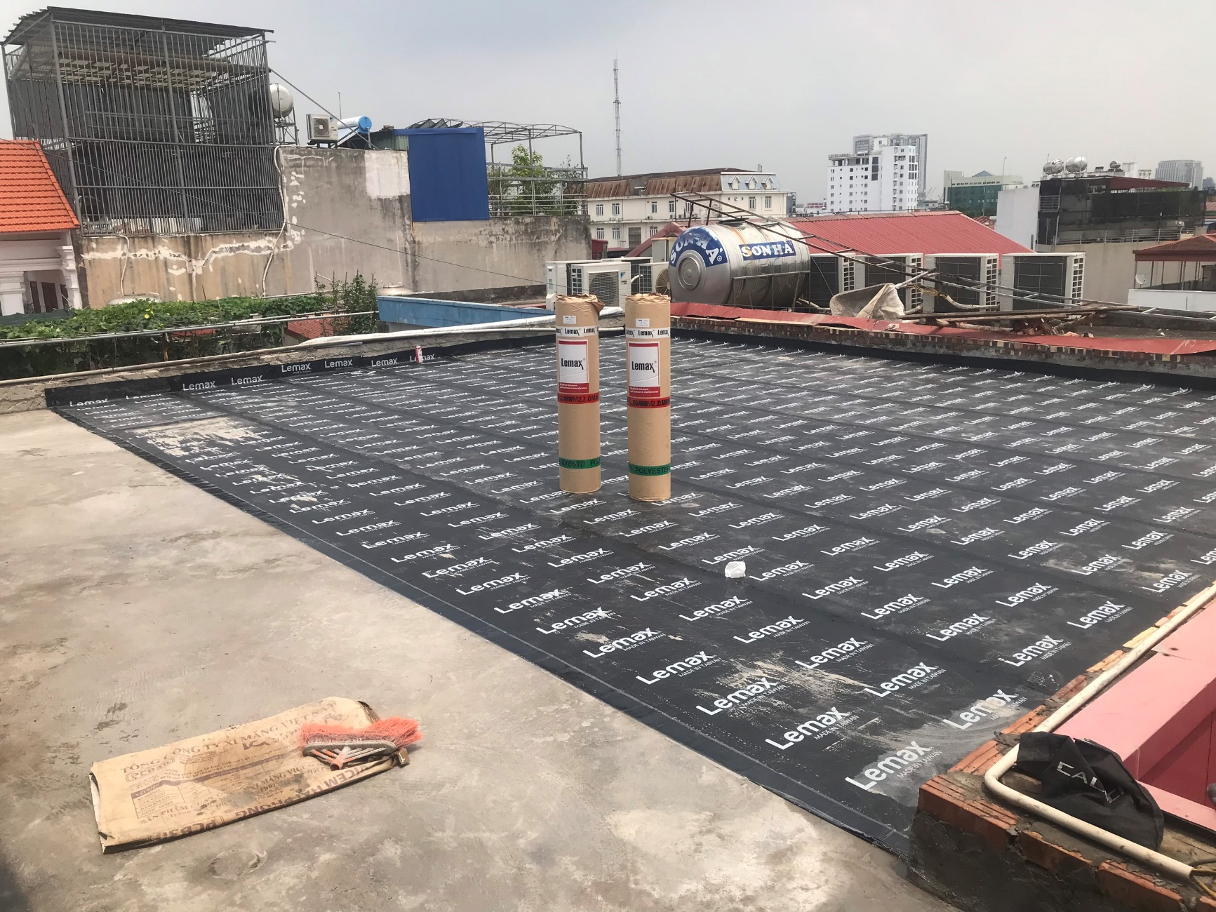
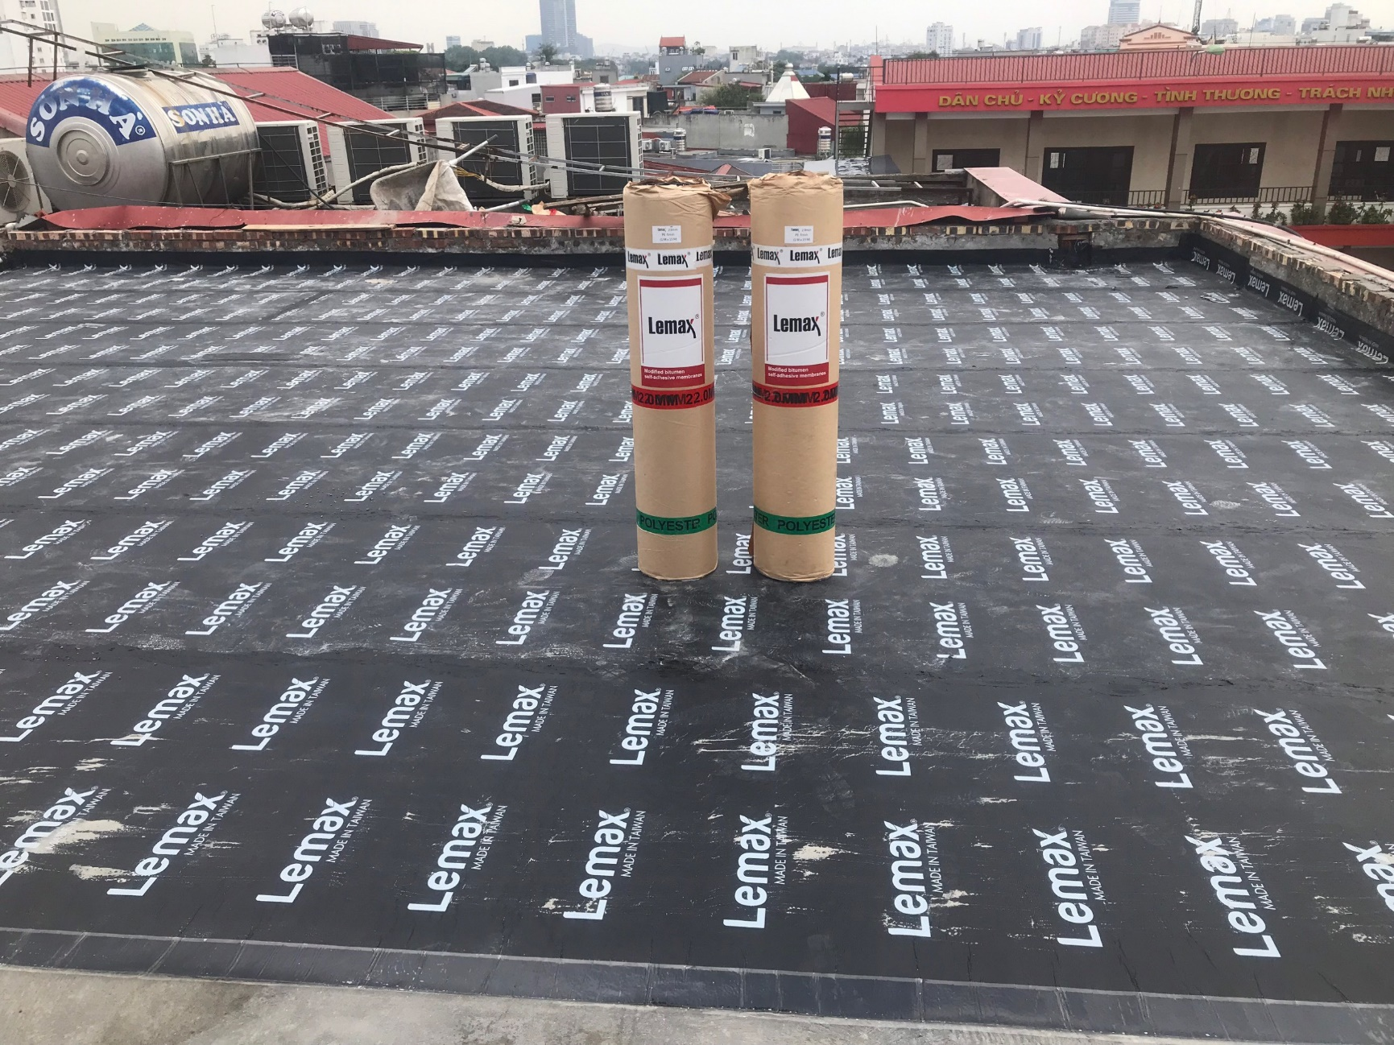
HÌNH ẢNH THI CÔNG

Slide 33
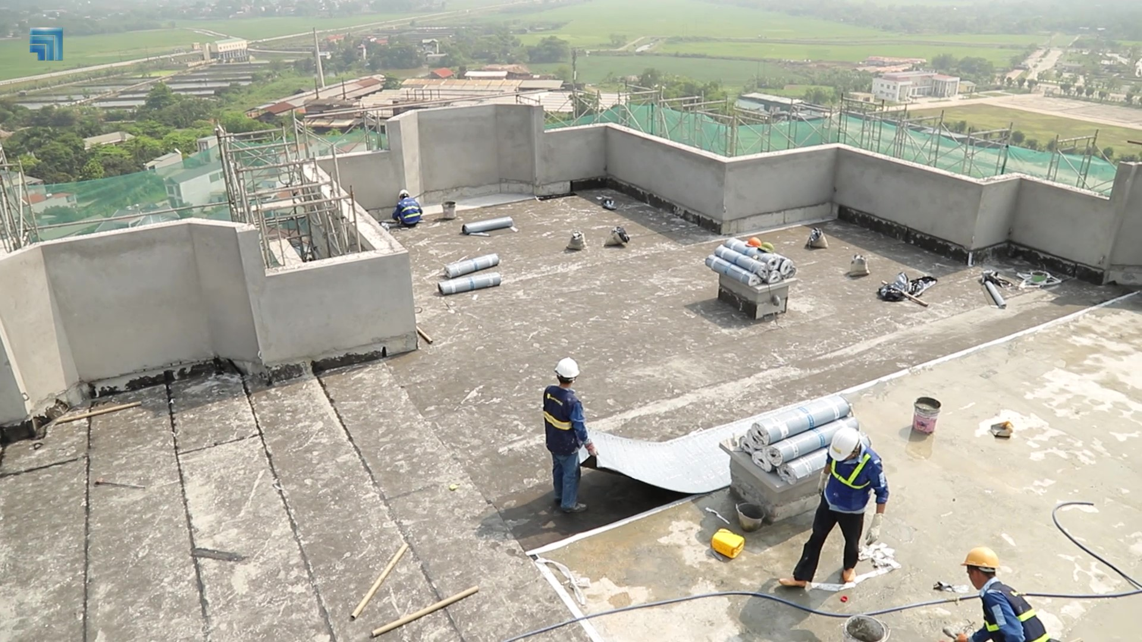
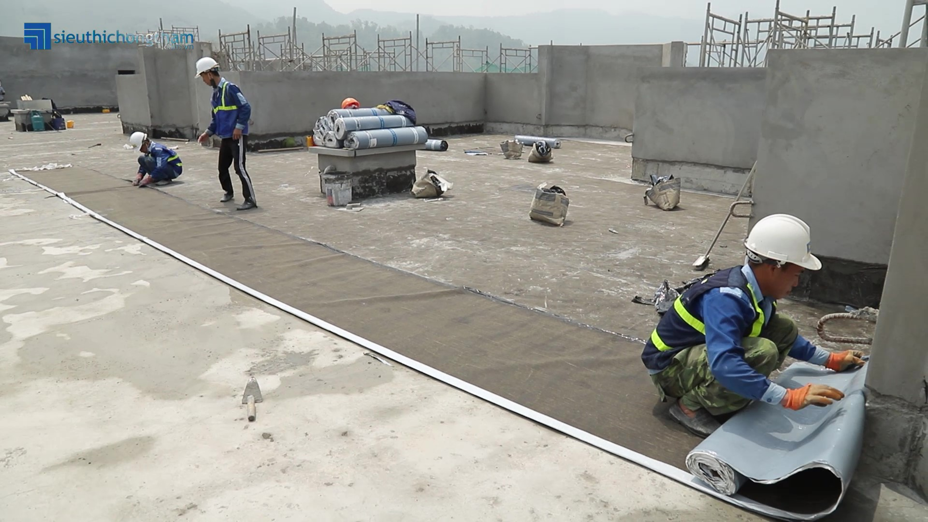
HÌNH ẢNH THI CÔNG

Slide 34
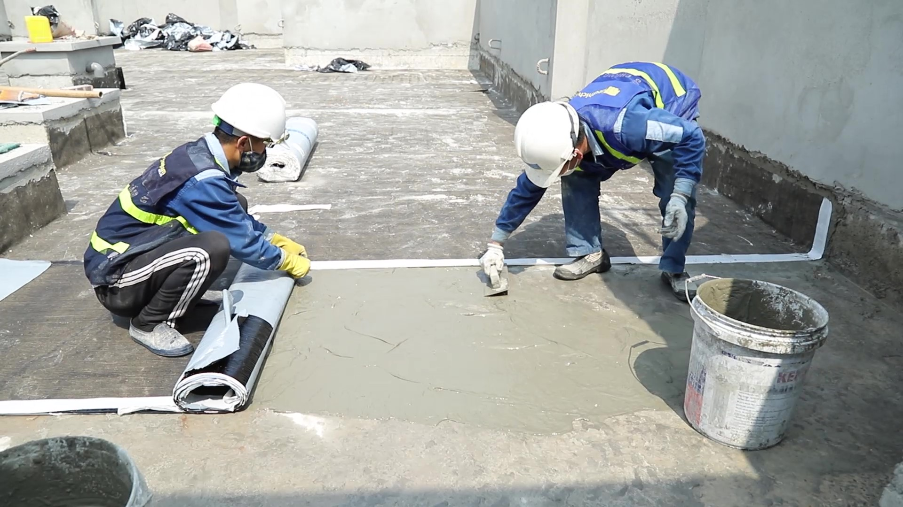
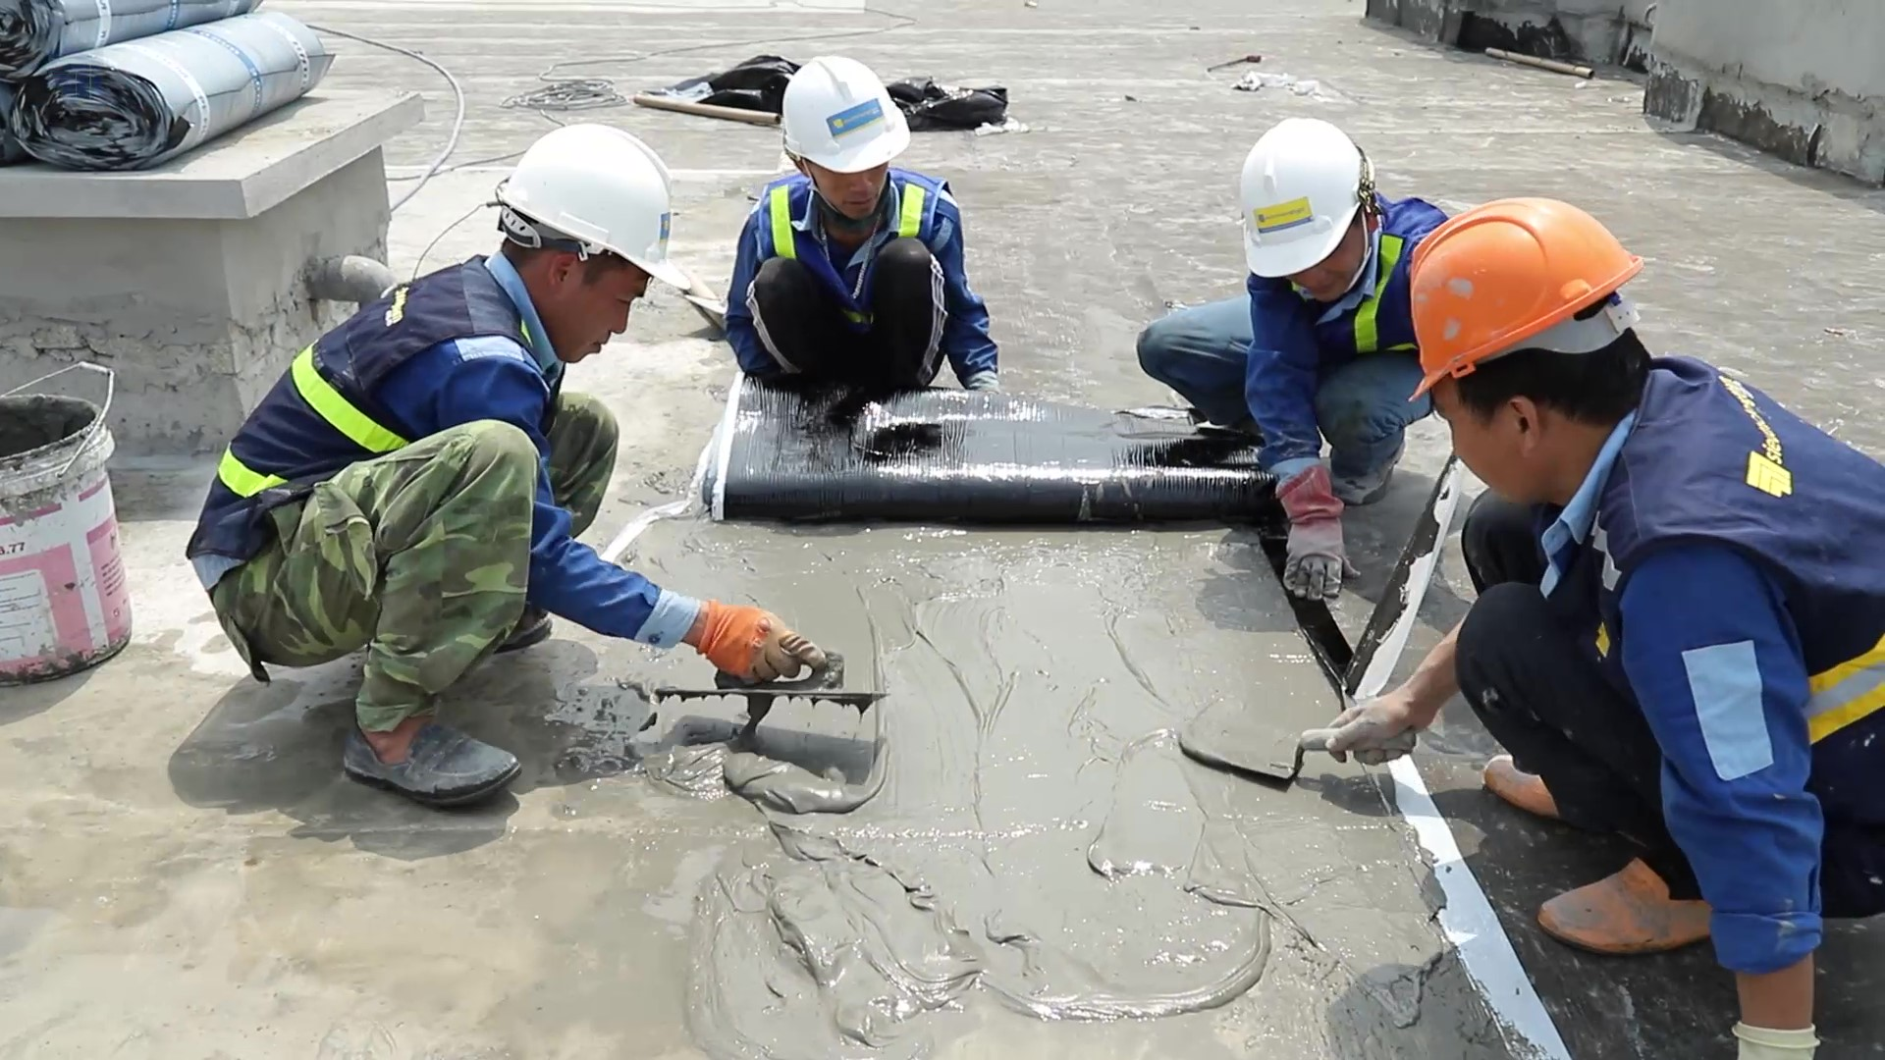
HÌNH ẢNH THI CÔNG

Slide 35
THANK YOU

